Slide 1
Health check Kasemeni, Mzuri and Naserian, Februari 2026
Rapportage

Slide 2
Inhoud
Introductie
Organisatie
Resultaten
Vervolg

Slide 3
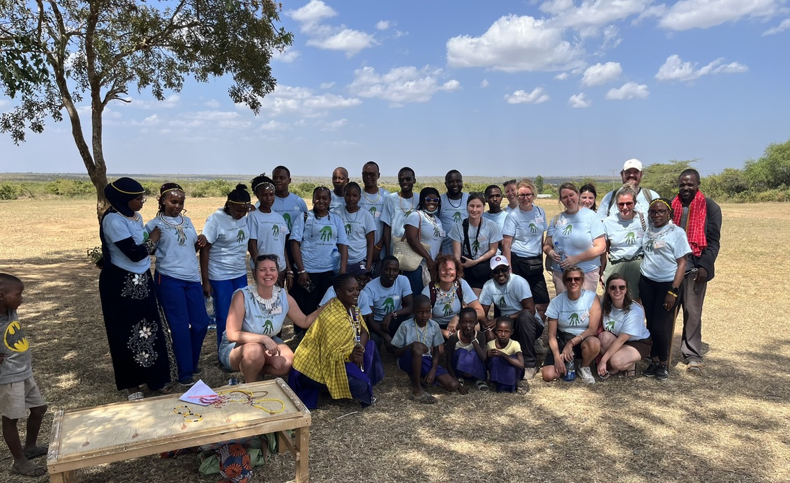
Introductie
In Februari 2026 hebben we opnieuw een health check-up gedaan in meerdere gemeenschappen in LungaLunga Sub-County, Kwale County.
Hierbij de terugkoppeling over de resultaten

Slide 4
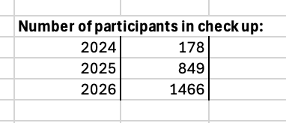
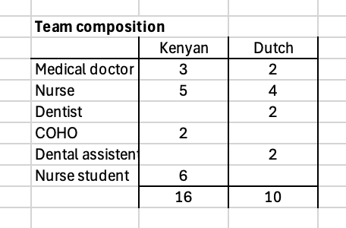
Setup
Dit was de derde achtereenvolgende check met een sterke toename in het aantal onderzochten
De initiële aarzeling in de gemeenschappen om deel te nemen is ondertussen helemaal verdwenen. Dit dankzij de goede resultaten.
Net als eerder hadden we een divers team

Slide 5
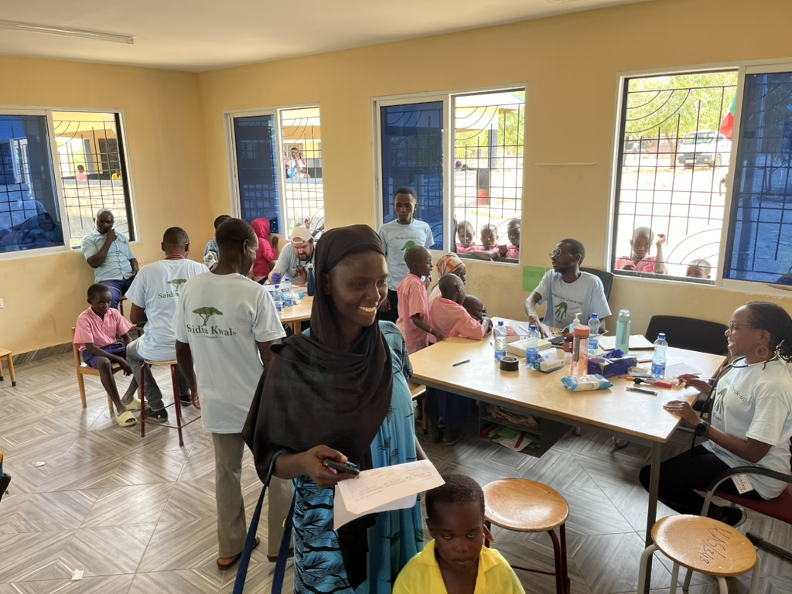
Scope
Het team bezocht 3 Primary Schools:
  Kasemeni
  Mzuri
  Naserian
Nabijgelegen ECDE’s (kleuterscholen) zaten in de scope. Zonodig werden kinderen en ouders gehaald en gebracht.
De focus was op kinderen maar als er tijd was, werden ook volwassenen geholpen. Ook hier was de interesse groot.
Vrijwilligers (CHPs) werden ook getrained

Slide 6
Training van CHP’s
Vrijwilligers (Community Healthcare Professionals (CHPs)), spelen een belangrijke rol in hun dorpen.
Zij identificeren potentiele gezondheids issues en adviseren over te ondernemen acties.
De 10 CHP’s in het gebied worden echter niet opgeleid door de overheid. Volgens ons een gemiste kans.
We hebben ze dagelijks een uur training gegeven en daarnaast werkten ze nauw samen met het medische team om te leren. Ze hebben dit als zeer waardevol ervaren.

Slide 7
Indrukwekkende resultaten

Slide 8
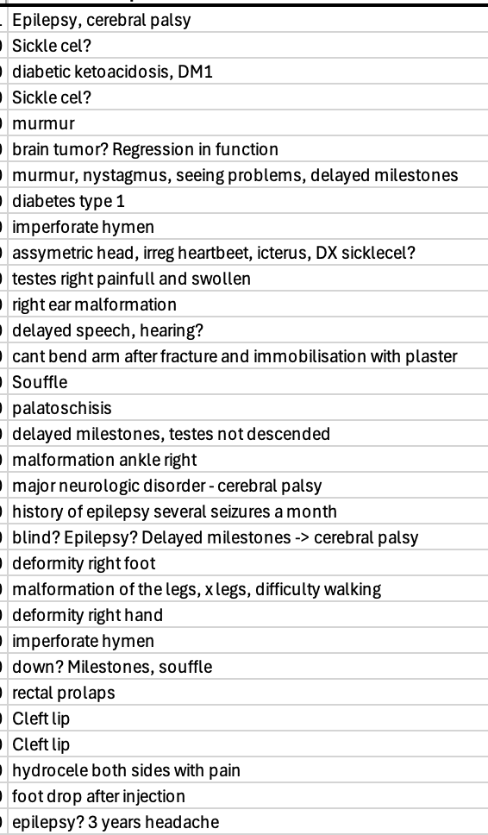
Ziekenhuis bezoek
Alle urgente in kritieke situaties werden ter plekke behandeld
Er waren 33 patienten die voor behadeling naar een ziekenhuis moesten
Rechts staan de redenen gespecificeerd
De meeste patienten konden worden geholpen in het Msambweni, sommige moesten naar Mombasa
Alles bij elkaar een behoorlijke logistieke uitdaging, maar de resultaten zijn indrukwekkend. Alle behandelde kinderen zijn goed geholpen

Slide 9
Uitdagingen en vervolg
De samenwerking met de lokale overheid was beperkt.
Recent heeft de deputy Governor toegezegd dat voor de volgende check (begin 2027) er een officiële kick-off zal plaatsvinden door de Governor, waarmee alle overheidsdiensten ‘aan boord’ zullen zijn.
Begin 2027 gaan we opnieuw. Het team is al helemaal geidentificeerd en zich aan het voorbereiden.
We schatten het benodigde budget in op € 25.000. Mochten er mogelijkheden zijn om te helpen dit ook weer te kunnen uitvoeren, dan stellen we dat bijzonder op prijs.

Slide 10
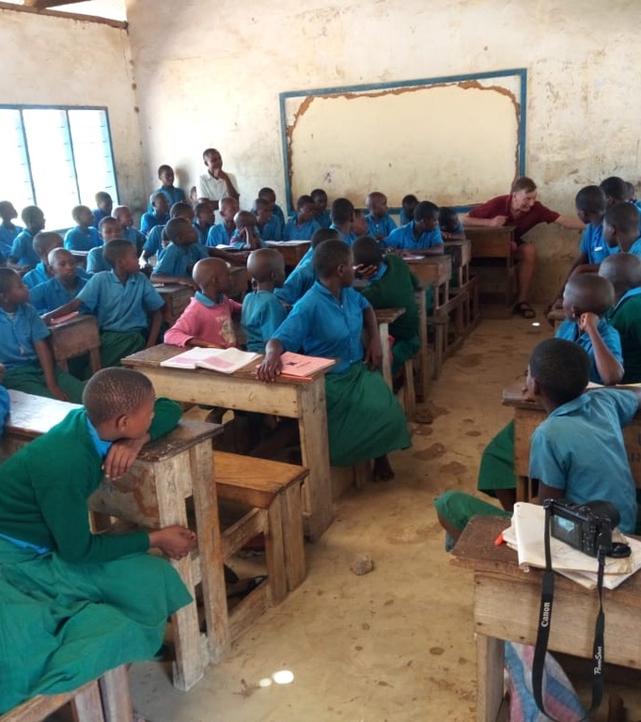
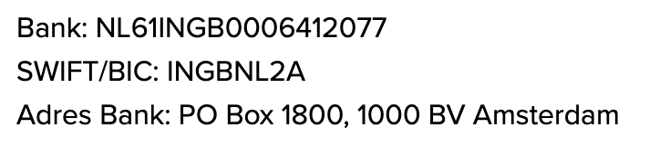
Hendrik stegenga info@saidiakwale.com
Tel: +31653214384 (Neth)
Tel: +254769780917 (Kenya)

